Slide 1
Базы данных
Коробецкая А.А.
Самара 2014

Slide 2
База данных (БД)
БД представляет собой электронное хранилище, в котором находятся структурированные данные для ускорения их поиска и обработки.
БД — организованная в соответствии с определёнными правилами и поддерживаемая в памяти компьютера совокупность данных, характеризующая актуальное состояние некоторой предметной области и используемая для удовлетворения информационных потребностей пользователей.
БД – совокупность данных (файлов, документов), организованных специальным образом и описывающих определенную предметную область.
Признаки БД:
электронный формат;
структурированность;
наличие схемы данных (метаданных) в составе БД;
большой объем хранимых данных;
общая предметная область.

Slide 3
Виды БД
По модели данных:
Реляционная (табличная)
Иерархическая
Сетевая
Объектно-ориентированная
Постреляционная
Хронологическая (хранилище данных)
По способу хранения данных:
Локальная (централизованная)
Распределенная
Файл-серверная
Клиент-серверная
Двухзвенная
Многозвенная

Slide 4
Основные способы реализации БД
Файловая система + собственный пользовательский сервис на языке высокого уровня.
СУБД - система управления базами данных, выполняющая все функции файловой системы, средства создания и ведения БД, средства манипулирования данными (добавление, удаление, изменение данных), средства поиска данных (поиск, выбор, сортировка).
Машины баз данных – программно-аппаратные средства реализации баз данных. Значительно быстрее СУБД, но менее универсальны.

Slide 5
Жизненный цикл БД
Проектирование
Реализация
Эксплуатация
Основные этапы проектирования БД:
Определение требований к системе.
Инфологическое проектирование БД – получение семантических (смысловых) моделей данных.
Выбор СУБД и других инструментальных средств.
Логическое проектирование БД – организация данных в виде структур данных.
Физическое проектирование БД – выбор рациональной структуры хранения данных и методов доступа к ним.

Slide 6
Уровни представления данных
Концептуальный уровень - это семантический уровень представления данных в виде абстрактных понятий, учитывающих особенности предметной области.
Логический уровень - уровень представления в виде структуры данных (таблицы, списки, деревья, графы, и т.д.).
Физический уровень - способ организации данных на машинном носителе (в виде бит, байт и т.д. и их структур).
Абстрактный уровень
Конкретный уровень

Slide 7
Однотабличное представление данных
Продажа товара
Дата | Артикул | Наименование | Ед. изм. | Цена | Кол-во | Магазин | Нас. пункт | Адрес | Телефон | Директор
21.01.13 | 0001765 | Костюм детский | шт. | 1240,0р. | 1 | Светлячок | Самара | пр. Ленина 1 | 3365514 | Иванов А.И.
22.01.13 | 0001766 | Ткань Сатин | м | 240,1р. | 5 | Светлячок | Самара | пр. Ленина 1 | 3365514 | Иванов А.И.
21.01.13 | 0001766 | Ткань Сатин | м | 240,1р. | 3,4 | Магазин №1 | Самара | ул. Садовая, 85 | 4535254 | Дубков Н.С.
21.01.13 | 0001767 | Сахар-песок развесной | кг | 34,4р. | 2 | Светлячок | Сызрань | ул. Дизельная, 11 | 3365514 | Иванов А.И.
Достоинство: все данные хранятся в одном месте.
облегчает поиск и сортировку
ускоряет выдачу запросов
Недостаток: данные повторяются.
увеличивается объем БД
увеличивается вероятность ошибки
при большом объеме данных поиск, наоборот, замедляется
Кроме того, в одной таблице невозможно или очень сложно показать разные типы связей.

Slide 8
Многотабличное представление
Город
Название
Самара
Сызрань
Тольятти
Магазин
Код | Название | Город | Адрес | Телефон | Директор
001 | Светлячок | Самара | пр. Ленина 1 | 3365514 | Иванов А.И.
002 | Магазин №1 | Самара | ул. Садовая, 85 | 4535254 | Дубков Н.С.
003 | Светлячок | Сызрань | ул. Дизельная, 11 | 3365514 | Иванов А.И.
Продажа
Дата | Товар | Кол-во | Магазин
21.01.13 | 0001765 | 1 | 001
22.01.13 | 0001766 | 5 | 001
21.01.13 | 0001766 | 3,4 | 002
21.01.13 | 0001767 | 2 | 003
Наличие
Товар | Магазин | Остаток на складе
0001765 | 001 | 20
0001766 | 001 | 110
0001766 | 002 | 65
0001767 | 003 | 324
Товар
Артикул | Наименование | Ед. изм. | Цена
0001765 | Костюм детский | шт. | 1240,0 руб.
0001766 | Ткань Сатин | м | 240,1 руб.
0001767 | Сахар-песок развесной | кг | 34,4 руб.
Товар, магазин – основные таблицы
Наличие, продажа – промежуточные таблицы
Нас. пункт – справочник

Slide 9
Схема данных
Таблицы
Содержание таблиц (столбцы и их типы данных)
Связи между таблицами
Продажа
Город
Дата
Товар
Кол-во
Магазин
Название
Товар
Артикул
Наименование
Ед. изм.
Цена
Магазин
Код
Название
Город
Адрес
Телефон
Директор
Наличие
Товар
Магазин
Остаток на складе

Slide 10
Содержимое БД
БД обычно содержат:
таблицы с исходными данными;
связи между этими таблицами;
запросы к таблицам для:
расчетов (например, стоимость товара = цена * кол-во);
выборки нужных данных (показать продажи за март 2015г. в магазине «Светлячок);
агрегирования данных (сумма продаж по чеку, за определенный день, в определенном магазине).
представления данных (формы) в удобном для пользователя виде;
отчеты для вывода на печать в виде документов;
сохраненные процедуры для автоматизации часто повторяющихся действий.

Slide 11
Концептуальная (инфологическая) модель «сущность – связь»
Entity-Relation (ER-модель) была предложена Питером Ченом (P.Chen) в 1976г.
С нее начинается проектирование БД, еще до решения, в какой СУБД реализовывать. Описывает предметную область, что должно содержаться в БД.
Модель описывает:
Сущности
Атрибуты сущностей
Связи между сущностями
Модель может быть представлена в графическом (ER-диаграмма) или в текстовом виде.
Существует большое число нотаций (способов изображения) ER-диаграмм.

Slide 12
Соотношение основных понятий БД
Концептуальное
Физическое
Сущность |  | Таблица
Экземпляр сущности |  | Запись (строка)
Атрибут |  | Поле (столбец)
- |  | Тип данных
Связь между сущностями |  | Связь между полями
Распространенные ошибки!
На концептуальном уровне
не бывает бессмысленных атрибутов, не имеющих значения вне БД (код, ID).
не бывает сущностей без атрибутов (бывают связи без атрибутов)
не бывает связей без кратности

Slide 13
Сущность
Сущность – любой различимый объект, реальный или мыслимый, (объект, который мы можем отличить от другого), информацию о котором необходимо хранить в базе данных объект предметной области.
Обозначается существительным в единственном числе.
Необходимо различать тип и экземпляр сущности.
Тип сущности: ГОРОД
Экземпляр сущности: МОСКВА, САМАРА, КАЛУГА
Тип сущности: ФИРМА
Экземпляр сущности: ОАО «Сбербанк», ООО «Луч», ИП Удальцов
Город

Slide 14
Атрибут
Атрибут – поименованная характеристика сущности.
Обозначается существительным. Наименование должно быть уникальным для конкретного типа сущности, но может быть одинаковым для различного типа сущностей.
Название
Фирма
Название
Адрес
Телефон
ФИО руководителя
Город
Координаты
Население
Гражданин
ФИО
№ паспорта
Дата рождения
Место рождения

Slide 15
Ключ
Атрибут (или атрибуты) однозначно идентифицирующий сущность называется ключом. На схеме ключевой атрибут подчеркивается, или рядом ставится значок ключа.
Товар
Наименование
Артикул
Производитель
Ключ, состоящий из нескольких атрибутов, называется составным.
Книга
Название
Автор
Год
Издательство
Число страниц
Составной ключ не надо путать с потенциальными ключами. Любой из потенциальных ключей может быть выбран как первичный. Остальные – альтернативные.
Студент
ФИО
№ студенческого билета
№ паспорта
(первичный ключ)
(альтернативный ключ)

Slide 16
Связи
Связь – соответствие (отображение, ассоциация) между экземплярами сущности. Обозначается обычно глаголом или причастием, но не обязательно.
Фирма
Город
зарегистрирована в
Гражданство
Страна
Житель
Имущество
Владеет
Собственник

Slide 17
Типы (кратность) связей
1:1 | Один-к-одному | В конкретный момент времени одному экземпляру сущности A соответствует 0 или 1 экземпляров сущности B, и наоборот | Студент - Зачетная книжка
1:n | Один-ко-многим | Одному экземпляру сущности А соответствуют 0, 1 или более экземпляров сущности В, но одному экземпляру B соответствует 0 или 1 экземпляр A | Студент - Группа
n:m | Многие-ко-многим | Каждому экземпляру сущности А соответствуют 0, 1 или более экземпляров сущности В, и каждому экземпляру B соответствует 0, 1 или более экземпляр A | Студент - Преподаватель
Можно указать точную кратность связи или диапазон
1
4
1
2..n
Автомобиль
Колесо
Сумма
Слагаемые

Slide 18
Пример
В зависимости от ситуации, одни и те же сущности могут иметь разные типы связи.
1
Брак
1
Муж
Жена
моногамия
1
Брак
n
Муж
Жена
многоженство
n
Брак
1
Муж
Жена
многомужие
n
Брак
m
Муж
Жена
полигамия
1
Супруг
1
Брак

Slide 19
Сложные связи
Петля между экземплярами одной сущности
Ремикс
1
Аудиозапись
m
Множественные связи между одними и теми же сущностями
Работает в
n
1
Сотрудник
Фирма
1
m
Руководит
Тернарные связи между тремя сущностями
m
Диагноз
n
Врач
Пациент
p
Болезнь
Связи более высоких порядков – между 4-мя и более сущностями

Slide 20
Класс принадлежности
Класс принадлежности сущности называется обязательным, если экземпляры данной сущности должны участвовать в связи обязательно. Обозначается закрашенной точкой на конце связи.
Класс принадлежности сущности называется необязательным, если экземпляры данной сущности могут не участвовать в связи. Точка не ставится или ставится незакрашенный кружок.
1
Читает
n
Преподаватель
Лекция
на практике трудности:
обязательно одновременно создавать экземпляры обеих сущностей
1
Читает
n
Преподаватель
Лекция
Так можно создать лекцию, даже если неизвестно, кто ее читает
n
Владеет
m
Человек
Автомобиль

Slide 21
Ассоциативная сущность
Связь тоже может иметь атрибуты. Такая связь превращается в ассоциативную сущность.
n
Регистрация
m
Фирма
Город
Адрес
Дата
n
Издание
m
Книга
Издательство
Год
Тираж
Обложка

Slide 22
Примерная последовательность концептуального проектирования
Выделить сущности.
Определить связи между сущностями.
Определить тип связей.
Перечислить атрибуты каждой сущности.
Найти потенциальные ключи среди атрибутов.
Выбрать первичные ключи из потенциальных.
Проверить результат, при необходимости повторить.

Slide 23
Общие требования к логической схеме БД
1. Атрибуты должны быть атомарными (простыми, неделимыми) – значение атрибута не должно быть списком чего-либо.
Примеры неатомарных атрибутов
Сотрудник (Табельный №, ФИО, Дата_рождения, Телефоны, Адрес, История_работы, Дети)
ФИО = Фамилия, Имя, Отчество
Не всегда требуется разбивать на практике.
+ контроль, что все сведения введены
+ автоматически можно собрать текст в любом порядке: Фамилия И.О., Имя Фамилия, И.О. Фамилия и т.д.
- усложнение БД, замедление поиска
Адрес = Индекс, Регион, Город, Улица, Дом, Корпус, Квартира
+ аналогично ФИО
избыточность, не все части адреса требуют заполнения
В данном случае нет веских причин разбивать адрес на части

Slide 24
Сотрудник (Табельный №, ФИО, Дата_рождения, Телефоны, Адрес, История_работы, Дети)
Телефоны – само название подразумевает, что их может быть несколько. Присутствует связь 1 – n.
Требуется вынести в отдельную таблицу.
История работы = Дата приема на работу, Организация, Должность, Дата увольнения
Связь 1 – n
В отдельную таблицу.
Дети = Фамилия, Имя, Отчество, Дата рождения
Связь 1 – n
В отдельную таблицу.

Slide 25
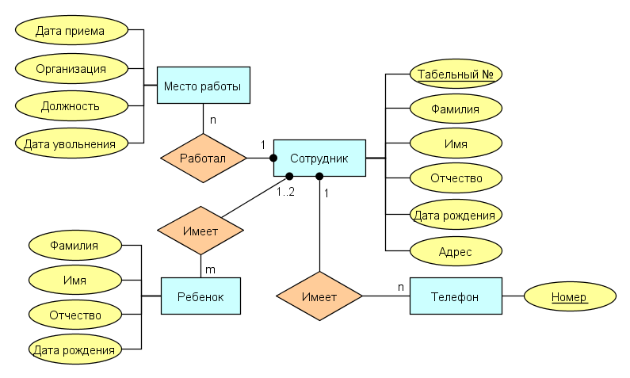
Сотрудник (Табельный №, Фамилия, Имя, Отчетство, Дата рождения, Адрес)
Телефон (Номер)
Место_работы (Дата_приема, Организация, Должность, Дата_увольнения)
Ребенок (Фамилия, Имя, Отчество, Дата_рождения)

Slide 26
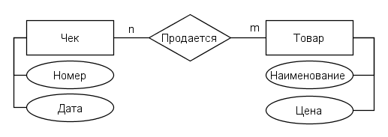
Общие требования к логической схеме БД
2. Исключить внутренние зависимости. Если значения каких-то атрибутов зависят от других атрибутов (кроме ключа), их нужно вынести в отдельную таблицу. Минимизировать повторение информации.
Пример: цена зависит от товара, дата продажи зависит от чека
Продажа
№ чека | Дата продажи | Товар | Цена
00016210041 | 01.09.14 | Мыло | 2000
00032817214 | 02.09.14 | Сахар | 2500
00032817214 | 02.09.14 | Мыло | 2000
00032817217 | 02.09.14 | Сыр | 20000
00075046021 | 04.09.14 | Сыр | 20000

Slide 27
Пример: объем зависит от склада, а аренда – по сути, связь между фирмой и складом
Аренда
Фирма | Склад | Объем | Срок аренды
МЕНАТЕП | МКЧ-1 | 200 | 60
ИКС | ДП | 600 | 30
АСКО | ДП | 600 | 90
ПАРУС | СК-14 | 200 | 30

